Slide 1
香港成人飲食指南
食物類別 | 建議
五穀類 | 3 - 6碗
水果 | 2 - 3份
蔬菜 | 6 - 8兩 (227 – 303 克) 或 3 - 4份
肉、家禽、魚、蛋和豆類 | 5 - 6兩 (189 – 227 克)
奶及奶類製品 | 1 - 2份
流 質 飲 品: 6 - 8杯
來源： 衞生署衞生防護中心

Slide 2
香港兒童飲食指南（1〜3歲）
食物類別 | 建議
五穀類 | 1 - 2碗
水果 | 0.5 - 1份
蔬菜 | 2 - 4兩 (76 – 151 克) 或 1 - 2份
肉、家禽、魚、蛋和豆類 | 1 - 2兩 (38 – 76 克)
奶及奶類製品 | 2份
流 質 飲 品: 6 - 8杯
來源： 衞生署衞生防護中心

Slide 3
香港兒童飲食指南（3〜6歲）
食物類別 | 建議
五穀類 | 2 - 3碗
水果 | 1份
蔬菜 | 4 - 6兩 (151 – 227 克) 或2 - 3份
肉、家禽、魚、蛋和豆類 | 2 - 3兩 (76 – 113 克)
奶及奶類製品 | 約2份
流 質 飲 品: 6 - 8杯
來源： 衞生署衞生防護中心

Slide 4
香港兒童飲食指南（6〜12歲）
食物類別 | 建議
五穀類 | 3 - 4 碗
水果 | 1 – 2 份
蔬菜 | 4 - 6兩 (151 – 227 克) 或2 - 3份
肉、家禽、魚、蛋和豆類 | 3 - 5兩 (113 – 189 克)
奶及奶類製品 | 約2份
流 質 飲 品: 6 - 8杯
來源： 衞生署衞生防護中心

Slide 5
香港兒童飲食指南（12〜18歲）
食物類別 | 建議
五穀類 | 3 - 6 碗
水果 | 2 份
蔬菜 | 6 - 8 兩 (227 – 303 克) 或 3 - 4份
肉、家禽、魚、蛋和豆類 | 5 – 6兩 (189 – 227 克)
奶及奶類製品 | 約2份
流 質 飲 品: 6 - 8杯
來源： 衞生署衞生防護中心

Slide 6
香港長者飲食指南
食物類別 | 建議
五穀類 | 3 - 4 碗
水果 | 2 - 3 份
蔬菜 | 6 - 8 兩 (227 – 303 克) 或 3 - 4份
肉、家禽、魚、蛋和豆類 | 4 – 5 兩 (151 – 189 克)
奶及奶類製品 | 1 - 2 份
流 質 飲 品: 6 - 8杯
來源： 衞生署衞生防護中心

Slide 7
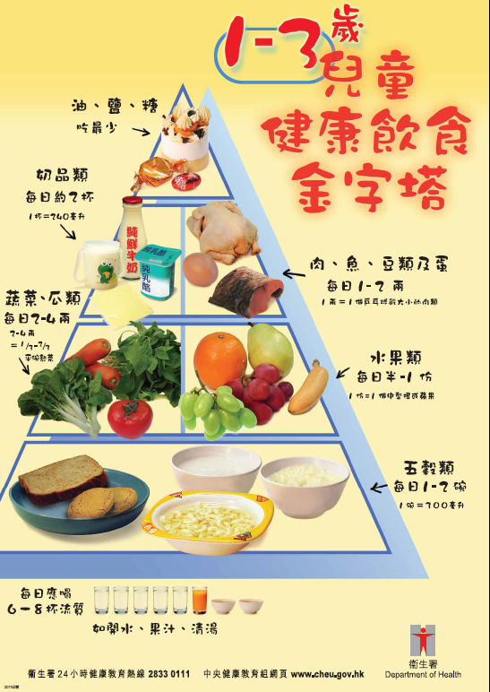

Slide 8
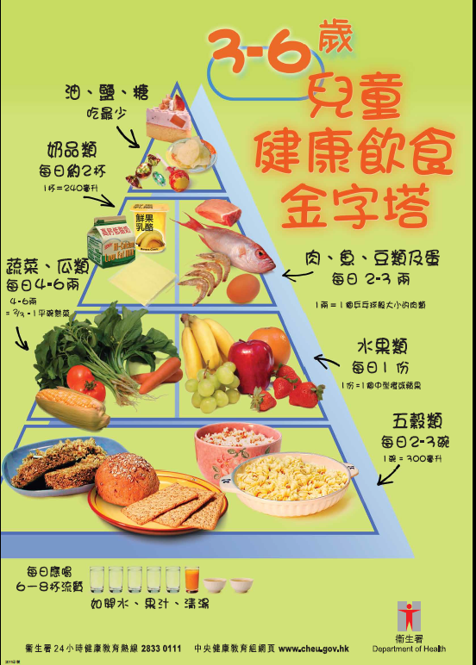

Slide 9
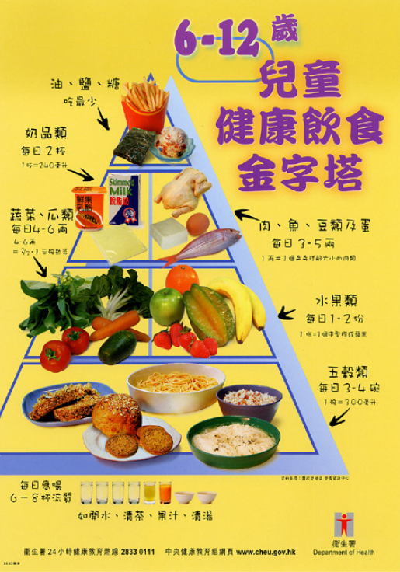

Slide 10
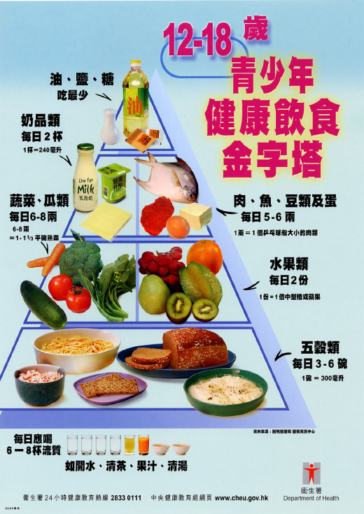

Slide 11
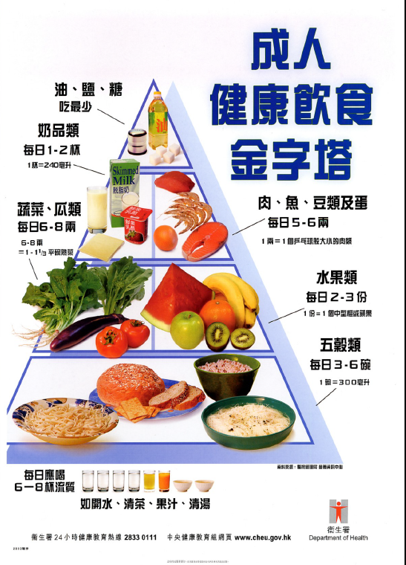

Slide 12
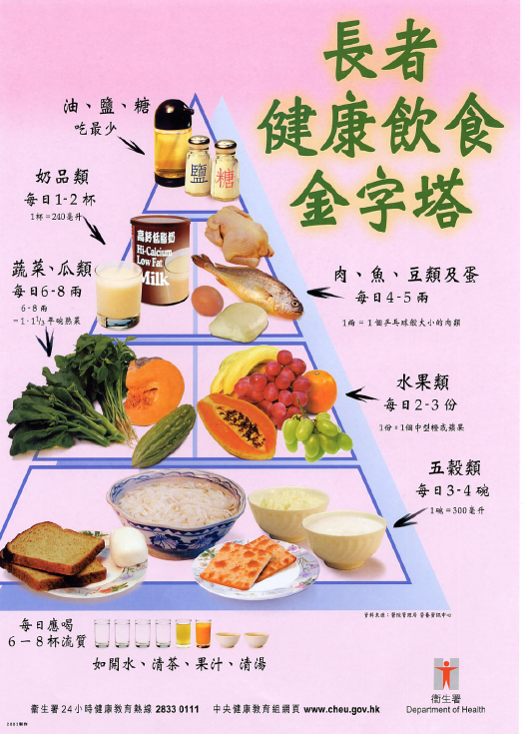

Slide 13
膳食目標
選擇不同種類的食物，五穀類應佔每餐食物中最多的份量。
吃大量的蔬菜和水果。
減少吃含高鹽、脂肪和糖以及經過醃製的食物。
每日攝入流 質 飲 品6〜8杯（包括清湯、果汁和茶） 。
定時進食和攝取足夠的份量。

Slide 14
營養學
營養從食物而來，需要配合人體的飲食需要。
良好的營養是指有充足和均衡的飲食，配合經常運動，是身體健康的基礎。
營養不良可導致免疫力下降，容易生病，阻礙身心發展，並降低生產力 。

Slide 15
個人的熱量需求
每人每日的熱量需求是有所不同的，這是根據他們的年齡、性別、工作性質和體能活動水平而定。
兒童和青少年在發育階段、孕婦或哺乳期婦女需要攝取較高熱量，而成人的熱量需求會隨著年齡的增長而逐漸下降。
環境溫度和活動量亦決定我們每日的熱量需求。例如，我們在寒冷的天氣需要更多的熱量、高活動量的人也需要更多的熱量。

Slide 16
個人的熱量需求
低活動量的人應避免進食熱量密度高的食物，如油炸食品、糖果和甜品，以減低體重過重的風險。
在發育期的青少年和活動量高的人應保持均衡飲食，並要攝取充足的熱量。
我們應該吃適量和不同的食物類別以保持健康體重，因為不同的食物含有不同的熱量。

Slide 17
平均個人每日熱量需求
千卡（kcal）為計算能量 的單位。一千卡等於使一公斤(一升)的水升高溫度攝氏一度時所需的能量。
 | 男性（千卡） |  |  | 女性（千卡）
7-10歲 | 1950 |  |  | 1850
11-14歲 | 2650 |  |  | 2300
15-18歲 | 2900 |  |  | 2400
活動量 | 低 | 中 | 高 | 低 | 中 | 高
18歲以上 | 2400 | 2700 | 3200 | 2100 | 2300 | 2700
50歲以上 | 2300 | 2600 | 3100 | 1900 | 2000 | 2200
60歲以上 | 1900 | 2200 |  | 1800 | 2000
70歲以上 | 1900 | 2100 |  | 1700 | 1900
80歲以上 |  | 1900 |  |  | 1700
女性每日額外的熱量需求：
懷孕+200千卡
母乳餵哺+ 500千卡
來源：中國營養學會中國居民膳食營養素參考攝入量，2000

Slide 18
熱量消耗和體重的關係
如果攝取的熱量低於日常身體所要消耗的熱量，身體發育便會受到阻礙，導致體重下降。
相反，如果攝取的熱量多於日常身體所需消耗的熱量，例如運動量少或吃太多，我們的體重便會上升。
保持熱量的輸入和輸出之間的良好平衡是於體重管理非常重要的。
熱量攝取 = 熱量消耗
→體重保持
熱量攝取 > 熱量消耗
→體重上升
熱量攝取 < 熱量消耗
→體重下降

Slide 19
營養失調的成因
導致營養失調的成因包括：某些食物或營養素的攝取量不足、身體無法吸收或利用營養素、或過度攝取某些食物。
例子包括攝入過多熱量而引起的肥胖症，蛋白質熱量營養不良，鐵和維生素B6的攝取量不足而引起的貧血，維生素A攝取量不足而引起的視力受損 。
營養失調的影響對兒童尤為嚴重。兒童生長及發育會受到影響，並且可能會誘發許多健康問題，如受感染和導致慢性疾病。
來源：世界衞生組織，2014

Slide 20
營養不良
(1) 營養不良涉及食物及營養素的攝取量不足或過多，以及身體因為對不同感染的反應而造成不良的營養吸收或無法正確使用營養素來維持健康。
(2) 在世界各地，營養不良仍然是一個嚴重的健康問題，特別是在發展中的國家。數以百萬的兒童得不到能提供營養素以助他們正常成長的均衡膳食。
(3) 飲食過量及營養過剩在已發展國家越來越普遍。主要後果是肥胖症，可能增加患高血壓，高膽固醇水平和心血管疾病的風險。
來源：世界衞生組織，2014

Slide 21
飲食與健康的關係
食物是人類攝取熱量和營養素的主要來源，進食是維持生命不可或缺的要素。 熱量的作用為支持人體活動，而營養素則對於成長、修補人體組織、保持健康和預防疾病至為重要。
飲食不均衡或營養不良可導致肥胖症或某種營養素的缺乏，繼而增加患上多種疾病，如心臟病、腦血管病、糖尿病、高血壓和某些癌症。
飲食均衡能夠幫助維持健康及預防某些疾病的風險如癌症等。
來源：衞生署衞生防護中心

Slide 22
世界衞生組織訂定的膳食目標
建議如下：
  達到熱量平衡和健康的體重；
  限制攝取來自脂肪的熱量，脂肪攝取從飽和脂肪轉向不飽和脂肪以及逐步排除反式脂肪酸；
  增加進食水果、蔬菜、豆類、全穀食物和堅果的份量；
  限制游離糖的攝取（例如加進食物中的砂糖和糖漿，及天然存在於果汁及蜜糖的糖）；
  限制食用所有來源的鹽（鈉），並確保對鹽進行碘化。
來源：世界衞生組織，2014

Slide 23
超重和肥胖症
由於飲食習慣的改變和運動量的減少，全球超重和肥胖症的患病率以驚人的速度增加。
高血壓，冠心病，中風和糖尿病第二型以及某些癌症，如乳癌和結腸癌的風險會跟隨體重的上升而逐漸增加。
慢性超重也會引致骨關節炎，是導致殘疾的主要原因。
全球當中，44％的糖尿病，23％的缺血性心臟疾病和7-41％的癌症都歸因於超重和肥胖症。
來源：世界衞生組織，2012

Slide 24
減低脂肪和熱量攝取量的提示（1）
  購買新鮮食物。罐頭及加工食品往往添加了大量的鹽（鈉）、糖和油，這些都是高熱量而没有太多營養價值的食物。
選擇瘦肉，避免含高脂肪的肉類，如腩肉和排骨。
購買多種和大量蔬菜。多吃蔬菜可以增加食物體積以提高飽肚感，減少吃得過多或過飽的可能性。建議每天吃至少3份（約240克或6兩）的蔬菜。
當購物奶類、乳類製品和沙律醬等的時候，應選擇低脂肪的產品。

Slide 25
減低脂肪和熱量攝取量的提示（2）
烹調前，除看得見的肉類脂肪，和去除肉類經烹調後釋出的脂肪，把湯的脂肪和油撇去。
盡量以蒸、燉、燜或煲方法代替油炸來烹調。
使用由低脂材料製成的芡汁減少菜式的用油量，例如粟粉與水或清湯。
選擇植物油，避免動物脂肪，例如牛油和豬油。雖然植物油和動物脂肪含的熱量一樣，動物脂肪富含高的飽和脂肪，可導致血的膽固醇水平升高的和增加心血管疾病的風險。

Slide 26
減低脂肪和熱量攝取量的提示（3）
盡量少用調味品。沙律醬、番茄醬和辣椒醬均含高脂肪和熱量。避免使用含高脂肪的醬汁，如忌廉汁。
選擇蔬菜湯或清湯代替忌廉湯，因為後者含高脂肪。
避免食用肥肉、家禽的皮和內臟，這些都是含高動物脂肪和膽固醇的食物。
留意有時餐館會供應過多的肉。成年人每一天平均只需要189 – 226 克 （5至6兩） 肉，而肉類包括禽、海鮮和雞蛋。
選擇無糖飲料。

Slide 27
營養標籤
食物標籤上的營養資訊是一個重要的公共衞生工具，以促進均衡飲食。食物營養標籤已成為一個促進健康飲食主要政策工具之一。
每一個人有個人的營養需求和食物喜好。通過使用營養標籤，每一個人都可以選擇可以滿足他們需要的食物種類和數量。

Slide 28
香港營養標籤制度
香港營養資料標籤制度在2010年7月1日生效。
根據食物及藥 物 (成分組合及標籤)規例》(第132W章)，所有預先包裝食物除非有特別豁免，都需要有營養標籤。
營養標籤必須顯示熱量和營養素含量的資訊。
此外，預先包裝食品的營養聲稱，如“低脂”或“無糖” 也有規管。
來源：食物環境衞生署食物安全中心

Slide 29
營養資料的使用
營養資料對選擇健康的食物非常有用。
我們可以使用營養標籤來：
  比較不同食品中的營養成分來作出一個較健康的選擇，如選擇含脂肪、鈉（或鹽）和糖較低的食品；
  了解食物的營養成分，並估計其對整體飲食的作用；
  滿足個人的飲食需要。
來源：食物環境衞生署食物安全中心

Slide 30
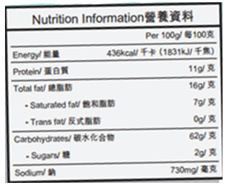
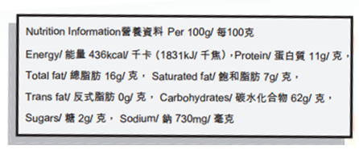
如何閱讀營養標籤
營養標籤通常以表格形式有系統地介紹食物營養資訊。標題如“營養資訊”、“營養成分”或“營養標籤”。
營養標籤通常是表格格式（左側）。對於小包裝的食物，營養標籤可以直線格式顯示能量和營養素（右側）。
來源：食物環境衞生署食物安全中心

Slide 31
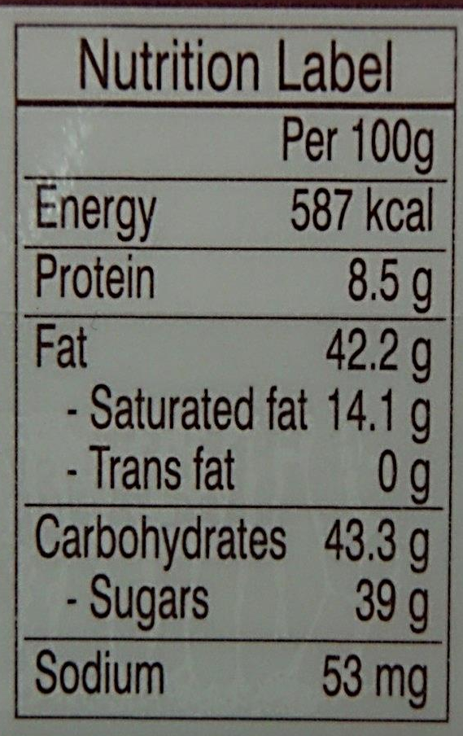
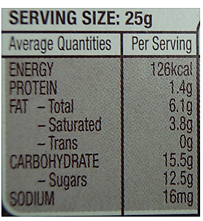
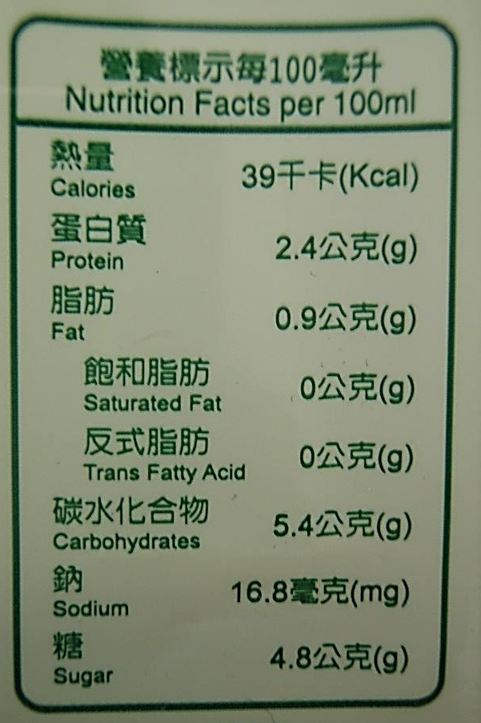
食物的參考份量
能量和營養素的含量可以用每100克（100毫升-液體），每份或每包來表示。

Slide 32
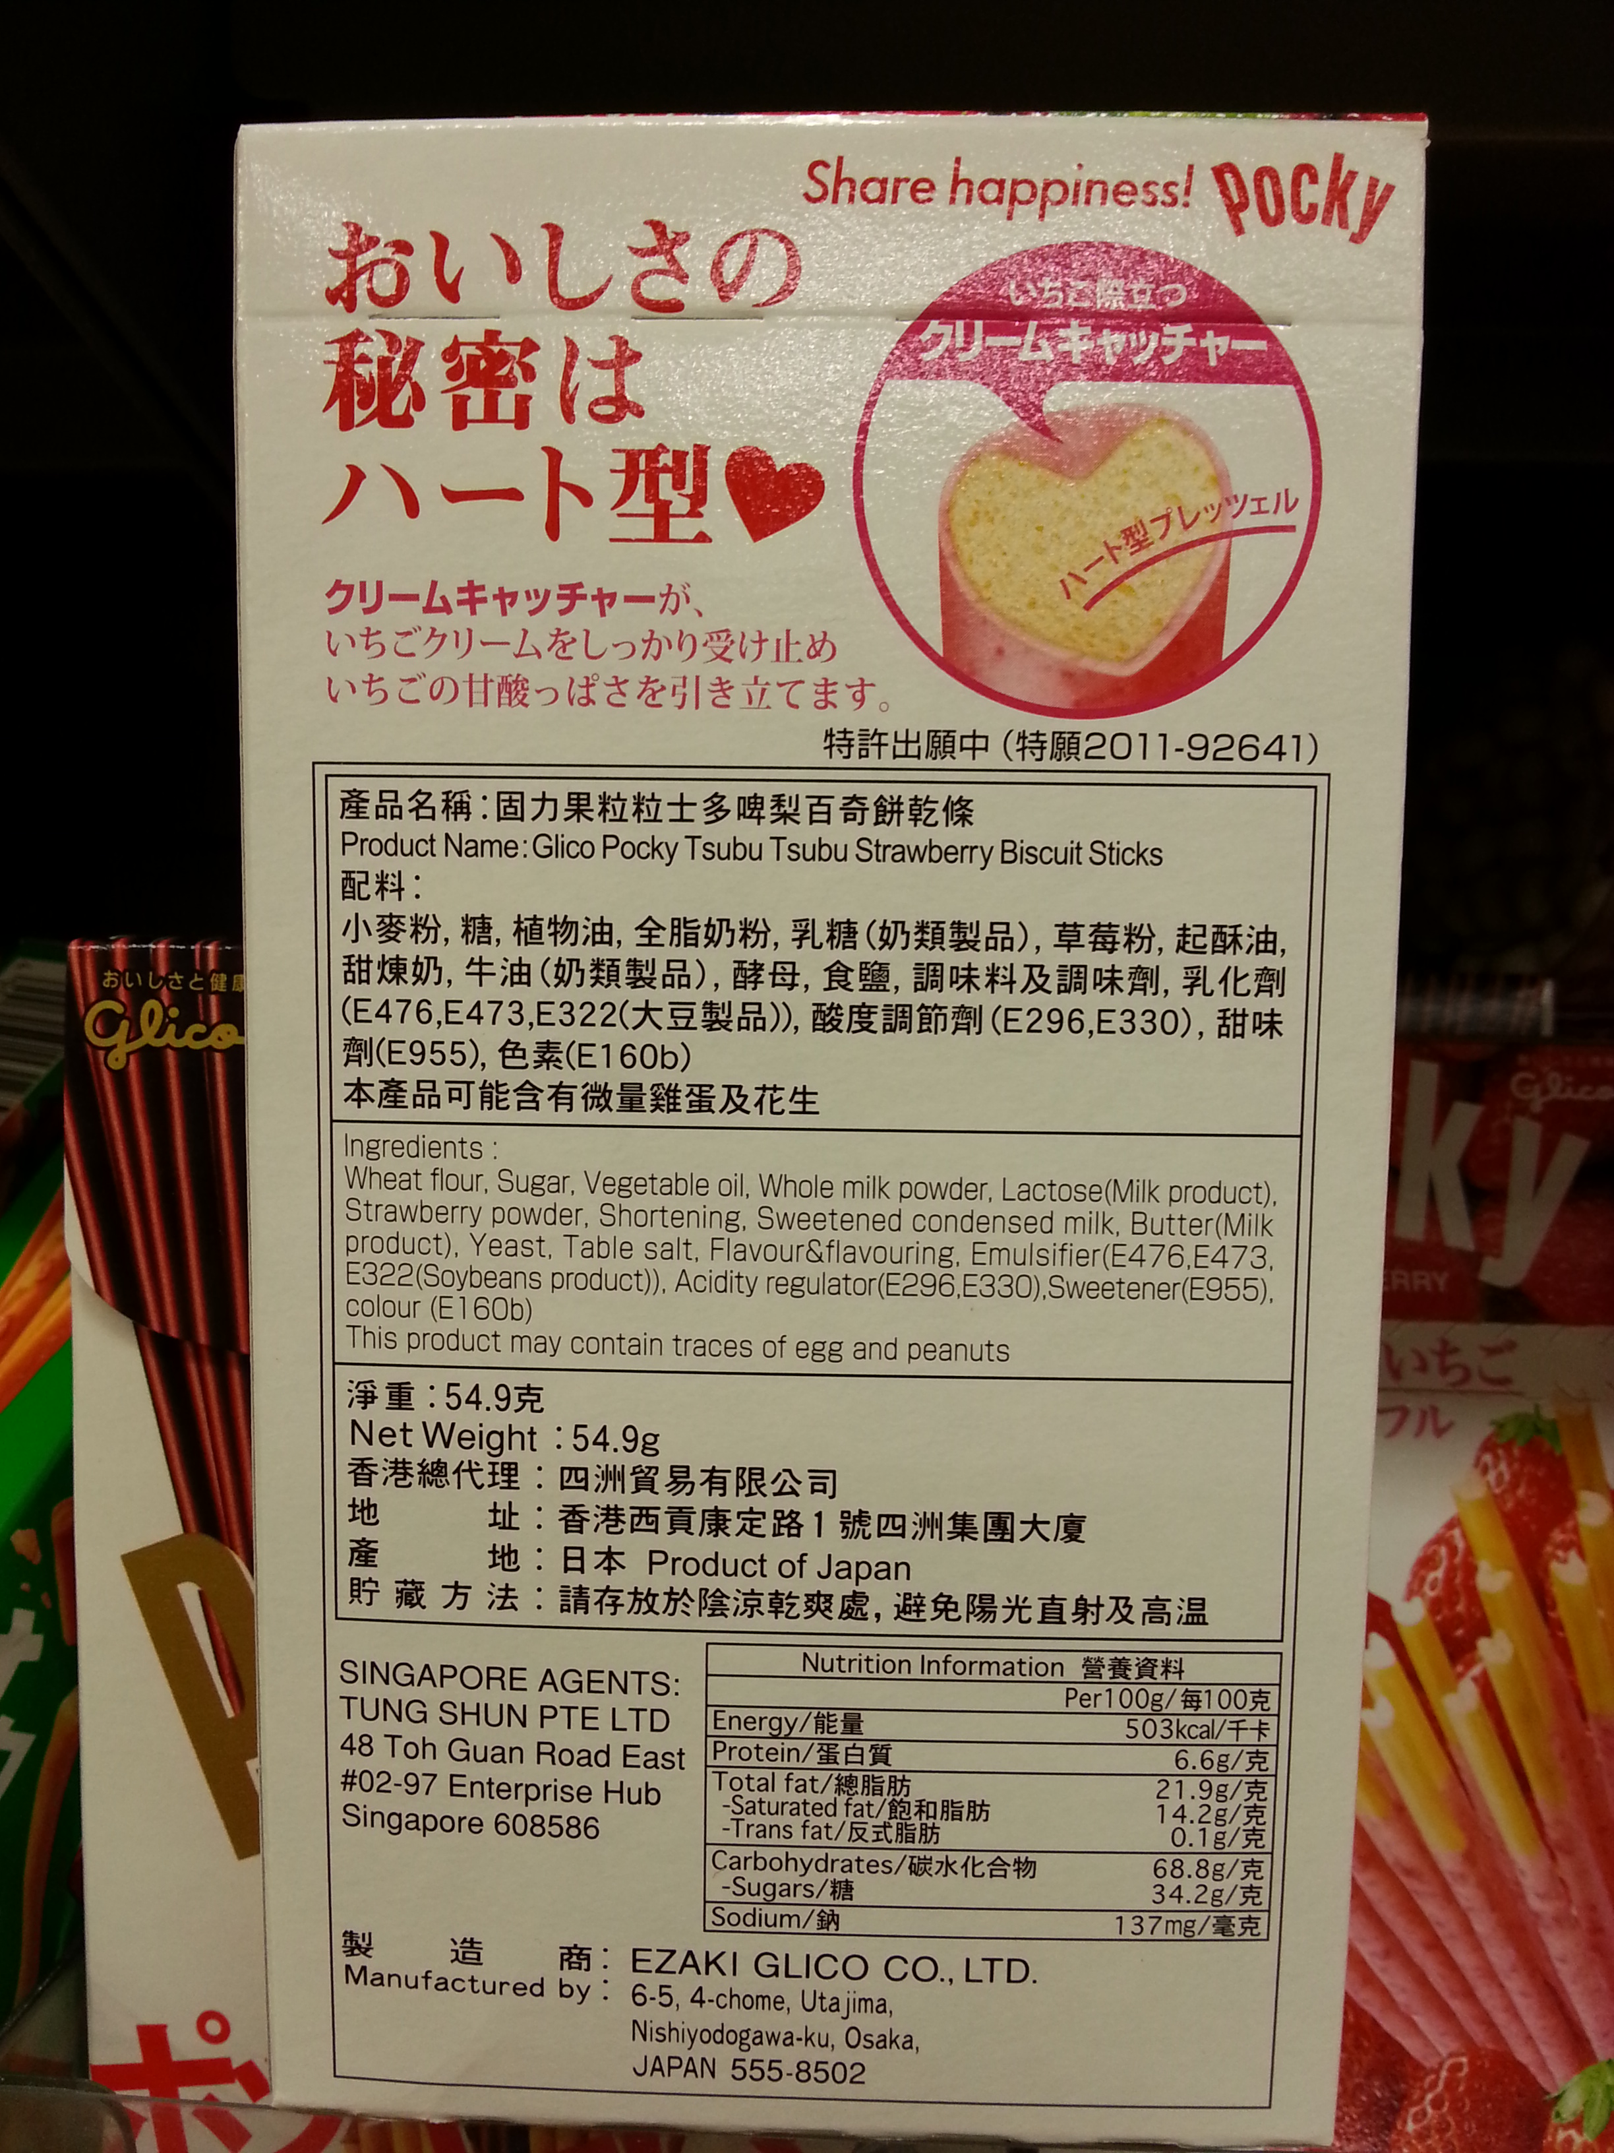
能量和營養素的含量
營養標籤須要列出能量和7種指定核心營養素的含量(“1+7”），即蛋白質、總脂肪、飽和脂肪、反式脂肪、碳水化合物、糖和鈉的含量。

Slide 33
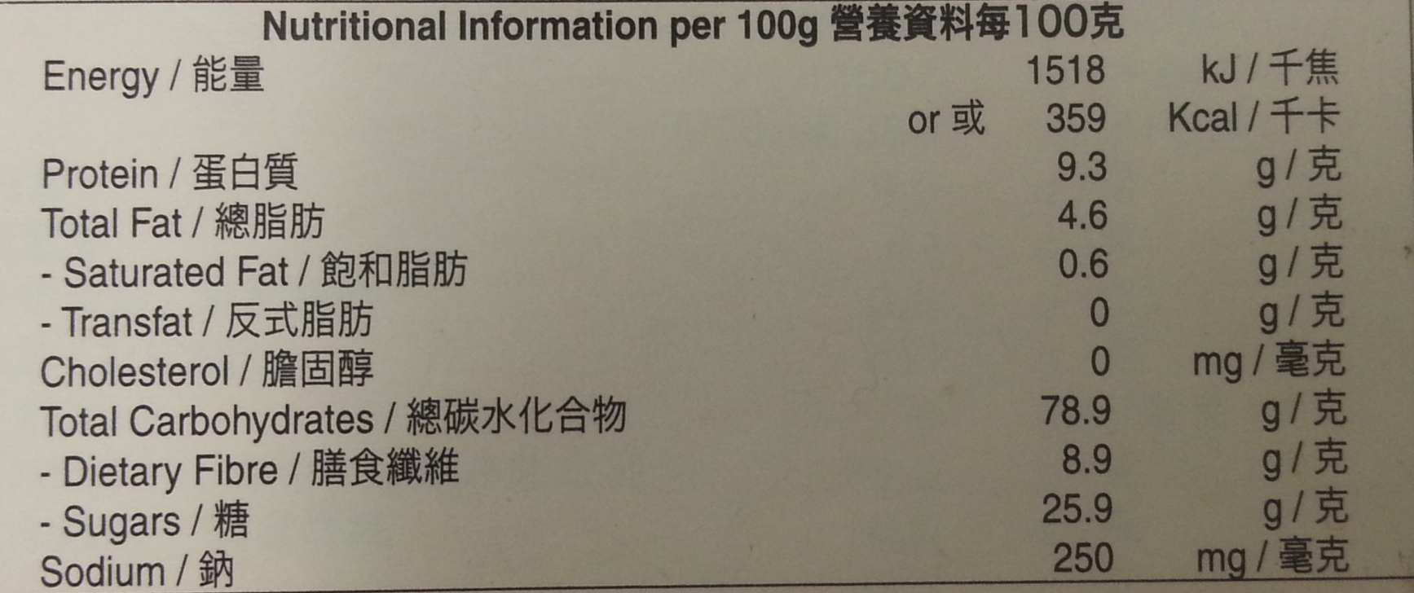
閱讀能量含量的提示
先閱讀能量含量，因為攝取太多的能量會增加超重和肥胖症的風險，從而導致增加患心臟病，糖尿病和某些癌症的風險。
食物的能量含量可用千卡（kcal）或千焦耳（kJ）表示（1千卡≈4.2千焦耳）或使用兩者來表示。

Slide 34
閱讀能量含量的提示
為了保持健康的身體和理想體重，應盡量限制脂肪總量，選擇含較少量飽和脂肪、反式脂肪和糖的食物。
例如根據一個需要每天進食2000千卡人的，標籤中的每個營養素的每天限制該為：
營養素 | 根據每天進食2000千卡各營養素的每天限制量
蛋白質 | ~ 60 克
總脂肪 | ≤ 60 克
飽和脂肪 | ≤ 20克
反式脂肪 | ≤ 2.2克
碳水化合物 | ~ 300克
糖 | ≤ 50克
鈉 | ≤ 2000 毫克
來源：食物環境衞生署食物安全中心

Slide 35
閱讀其他營養素含量的提示
除了所指定的7種核心營養素外，在營養標籤中還可以找到其他營養素的資訊。
對於一個普通的成年人，以下是這些營養素的每日攝取建議量：
營養素 | 根據每天進食2000千卡各營養素的每天限制量
膳食纖維 | ≥ 25克
鈣 | ≥ 800毫克
維生素C | ≥ 100毫克
膽固醇 | ≤ 300毫克
來源：食物環境衞生署食物安全中心

Slide 36
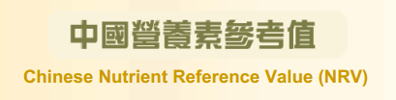
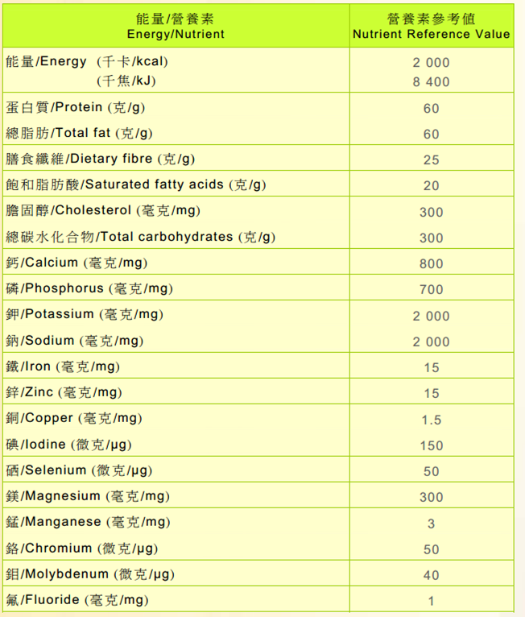
來源：食物環境衞生署食物安全中心

Slide 37
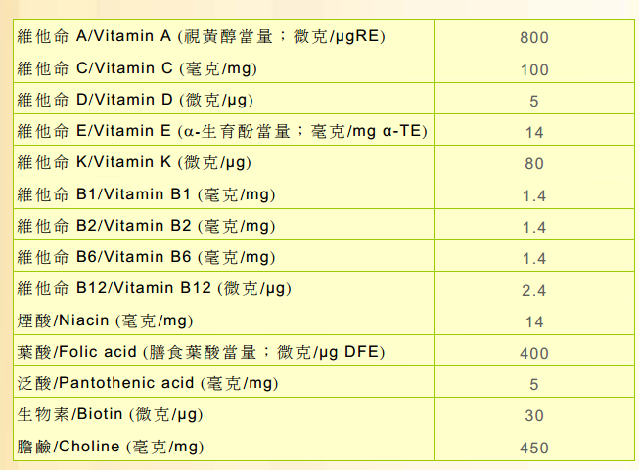
來源：食物環境衞生署食物安全中心

Slide 38
一般膳食計畫的原則
適當的營養攝取量： 包括正確的份量。
個人喜好和需要：包括年齡、性別、職業、健康意識、特別的營養需求量、文化和宗教等因素。
費用：利用預算範圍的金錢，計畫有營養、美味和具吸引力的膳食。
烹調方法（熱水烹調法，乾熱烹調法）：交替不同的烹調方法，如蒸、炒、煲，以避免單調。
季節性因素：新鮮食品的供應，準備方法和招待食物時的溫度。
場合：為不同場合準備食物如生日及節日。

Slide 39
中式膳食和西式膳食的分別
中式膳食 | 西式膳食
烹調方法主要是炒或蒸煮。 中式膳食用的材料及調味料，如海蜇、海參、魚肚、燕窩、皮蛋、豆腐、蠔油、豉汁、蝦醬、醬油、麻油。 中式膳食用的香草及香料，如薑、蔥、芫茜、蒜頭、五香粉、八角、胡椒。 | 烹調方法主要是烘烤和油炸。 西式膳食用的材料及調味料，如芝士、牛油、忌廉或牛乳、鹽及胡椒。 西式膳食用的香草，如迷迭香、蒔蘿、鼠尾草、牛至、百里香、龍蒿。

Slide 40
設計中式膳食
典型的中式膳食包括湯及數個主菜，主菜數量視乎進食人數。
菜式會有不同味道及質感，例如一道香脆的菜式和另一道包含柔軟材料的菜式，或一道清淡的菜式和另一道辛辣的菜式。
米飯或其他澱粉類食物如麵及包點是配襯食品。
有時，甜點或新鮮水果會作為最後一道菜。
可以在用膳後奉上熱茶。

Slide 41
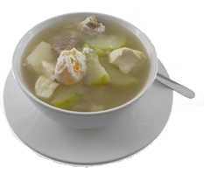
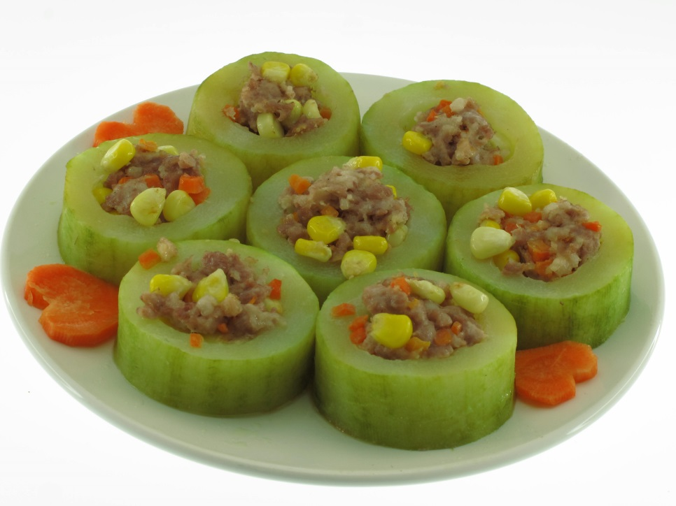
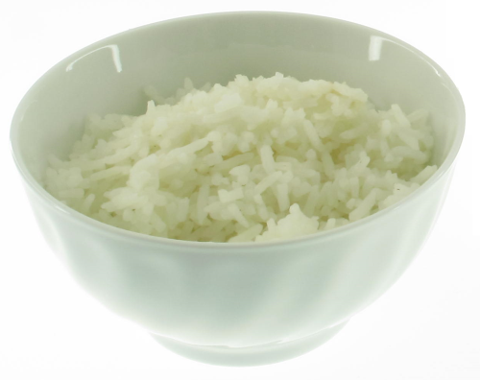
兩款菜式的中式膳食模式 (1)
雜菜湯
澱粉類食物，通常是飯
蒸肉碎節瓜甫
湯 + 主菜(1) 蒸肉碎節瓜甫 + 飯

Slide 42
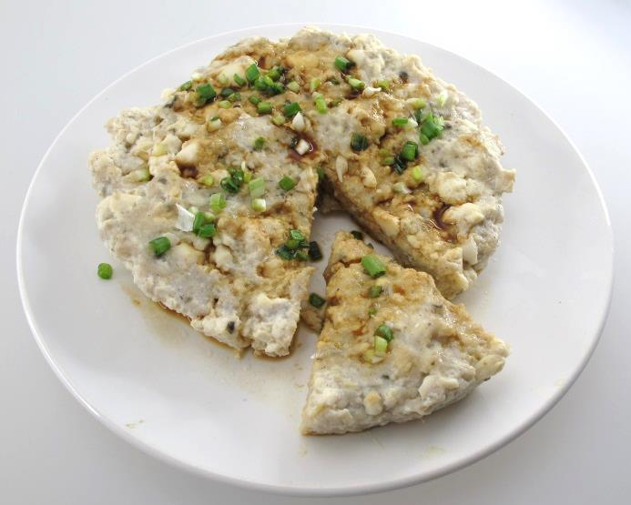
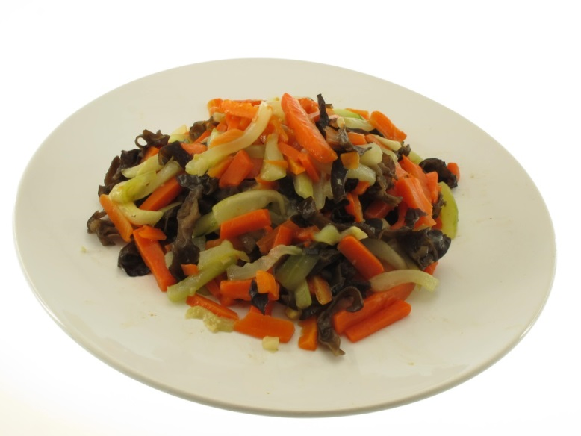
兩款菜式的中式膳食模式 (2)
澱粉類食物，通常是飯
蒸豆腐魚滑
(老少平安)
炒雜菜
主菜(1) 蒸豆腐魚滑 +主菜(2)炒雜菜 + 飯

Slide 43
設計西式膳食
西式膳食通常有三款或四款菜式，如沙律和/或湯、主菜和甜品。
主菜應包括蛋白質食物或蔬菜或意大利麵食和配菜，澱粉類食物 (如麵包、米飯)是西式膳食的配襯食物。
兩道菜式的西餐通常包括：
  湯配上合適的配菜及主菜配上合適的配菜 或
  主菜配上合適的配菜及甜點。

Slide 44
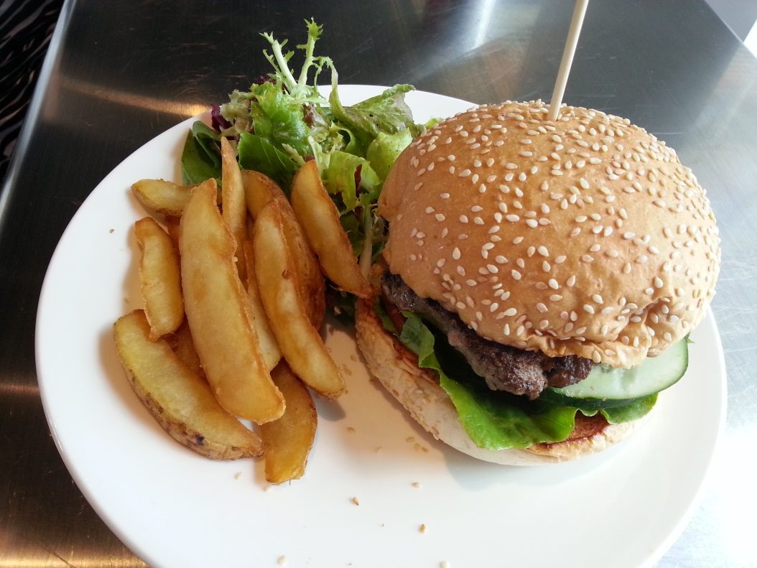
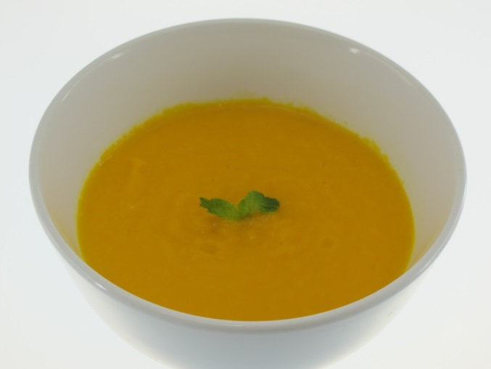
兩款菜式的西式膳食模式 (1)
湯：南瓜忌廉湯
主菜：安格斯牛肉漢堡配薯條
湯 + 主菜

Slide 45
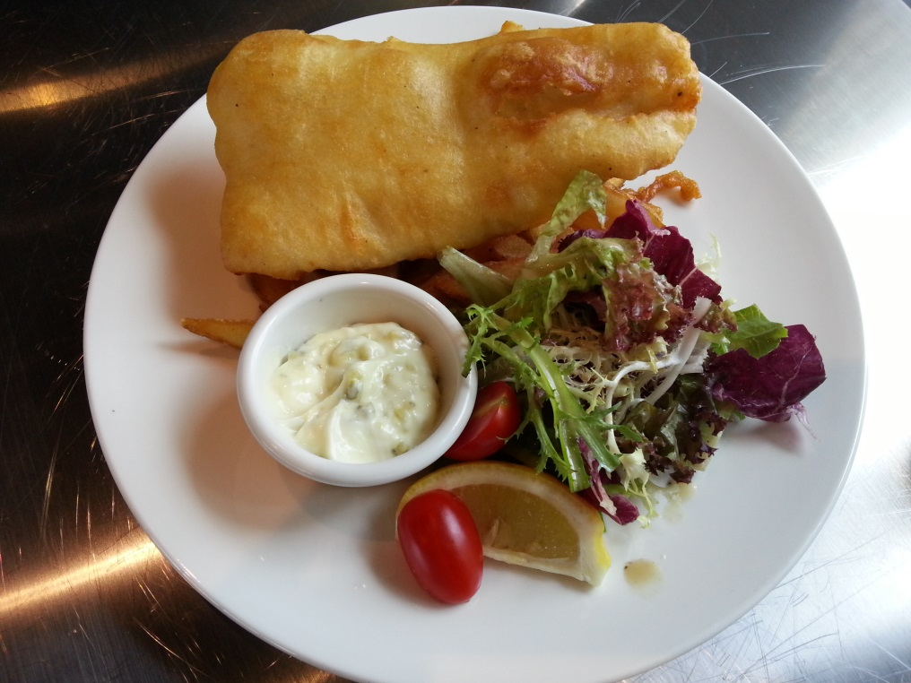
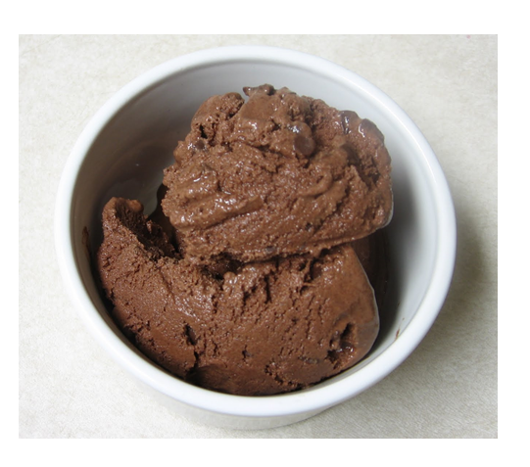
兩款菜式的西式膳食模式 (2)
甜點：雪糕
主菜：炸魚配蔬菜沙律
主菜 + 甜品

Slide 46
配菜
西餐配菜的例子
菜式 | 拌菜的建議
湯 | 炸或烤麵包粒，蒜蓉麵包，麵包，麵包條
沙律 | 沙律醬
肉類 | 蔬菜沙律，綠色蔬菜或雜菜，芥末醬或肉汁
魚類 | 塔塔醬，番茄醬，檸檬片
海鮮 | 胡椒磨，塔巴斯科辣椒醬，檸檬片
家禽 | 麵包醬，燒肉汁
羊排 | 薄荷醬，蘋果醬或 紅加侖子果醬
意大利麵條 | 磨碎的巴馬乾酪

Slide 47
體力勞動者的膳食設計
體力勞動者在工作過程中需要使用很多體力，他們每天消耗很多的熱量。
體力勞動者包括建築工人、農夫、技師、修路工人、園藝師和需要大量體力的工作人士。
他們吃的種類和數量會直接影響他們的工作表現。

Slide 48
體力勞動者的膳食設計的原則
滿足高熱量和大量流質飲料的需求。
食物熱量的主要來源是碳水化合物，如米飯、麵條和麵包。
於每餐之間應進食健康的小食，避免選擇含高脂肪和高糖的零食。
選擇不同的食物並提供充足的水分，特別是在戶外炎熱環境下工作的人士。
避免含咖啡因、酒精或大量糖份的飲料。

Slide 49
體力勞動者的膳食設計的例子
膳食 | 食物
早餐 | 3-4片麵包/烤多士+果醬/花生醬 250毫升低脂牛奶
早茶 | 三文治（2片麵包）雞/火腿/罐頭吞拿魚 1個新鮮水果
午餐 | 2碗飯 200克糖醋排骨 2碗蔬菜 低脂/低糖酸奶酪
下午茶 | 3塊薄餅+芝士/花生醬 1個新鮮水果 飲料
晚餐 | 2碗飯或熟麵條或大份的馬鈴薯 200克雞胸，魚或瘦肉 2碗煮熟的蔬菜或1大碗蔬菜沙律 飲料
宵夜 | 3-4塊餅乾+低脂軟芝士 一大撮堅果 低脂酸奶酪

Slide 50
白開水和運動飲料的比較
 | 好處 | 壞處
白開水 | 零熱量 口感清爽 廣泛使用 | 不提供碳水化合物 非瓶裝水的電解質含量是未知和可變
運動飲料 (4％至7％的碳水化合物) | 提供碳水化合物 甜味 含有已知量的電解質 由於糖和鈉含量，吸收的速率很快 方便 | 如果飲用過多，會提供多餘的熱量

Slide 51
慣坐及缺乏活動的工作人士的膳食設計
久坐不動的工作主要只坐在書桌前工作而用較少的體力。由於現代生活與工作性質都不太要求體力勞動，例如於辦公室工作或在家工作，現在很多人的生活方式都是慣坐及缺乏活動的。
個人的熱量需求取決於許多因素，如年齡、性別、體重和生活方式。久坐不動的生活方式的人和活動量大的人需要的熱量並不相同。慣坐及缺乏活動的生活方式和不良的飲食習慣是體重增加的主要原因，因此，均衡飲食對於控制體重來說是很重要。

Slide 52
慣坐及缺乏活動的工作人士的膳食設計原則
飲食中包含所有食物類別的食物來攝取所需的維生素和礦物質。
攝取多些複合碳水化合物（而不是單糖和精製糖）作為健康飲食的主要基礎。這種複合碳水化合物包括全穀物、全麥製品、 全穀類食品、 水果和蔬菜。
蛋白質應來自品質優良的食物， 如去皮的家禽、瘦肉、魚、蛋、低脂乳製品。
選擇低脂肪的替代品，如脫脂牛奶、低脂芝士和酸奶酪。種子、橄欖油和堅果是健康的脂肪的良好來源。
新鮮水果和沙律是健康小食的選擇。避免進食鹹和高脂肪的零食。

Slide 53
慣坐及缺乏活動的工作人士的膳食例子
膳食 | 食物
早餐 | 2片麵包/烤多士+果醬/花生醬 或1杯高纖維穀物 或1杯煮熟的燕麥片 200毫升脫脂奶
早茶 | 1個新鮮水果或水果沙律
午餐 | 1碗飯 100克清蒸魚 1碗蔬菜 低脂/低糖酸奶酪
下午茶 | 一小撮堅果
晚餐 | 1碗飯或煮熟的麵條 100克瘦肉 2碗煮熟的蔬菜或1大碗蔬菜沙律
宵夜 | 1個新鮮水果

Slide 54
素食者膳食設計
素食者是形容一些人不食用肉類、家禽、魚類或其他動物衍生的食品的總稱。
由於以下原因，近年素食已經變得越來越流行：
  有些人認為，素食是健康的；
  一些人因為宗教的原因而不吃肉；
  有些人因為特殊的信仰，如環境保護和動物權利保護；
  有些人只是想控制體重，因此減少進食肉類。

Slide 55
素食者的類型
在一般情況下，素食主義者可以分為兩大類：
全素食者（純素）只吃植物性食物和產品。
半素食者會吃雞蛋、奶類或乳類製品， 並再分為以下各類：
  乳(奶)素食者：會吃奶類或乳類製品、水果、蔬菜和穀物，但不包括雞蛋、肉類、家禽、魚和海鮮。
  蛋素食者：會吃雞蛋、水果、蔬菜和穀物，但不包括奶類及乳類製品、肉類、家禽、魚和海鮮。
  乳蛋素食者：會吃奶類或乳類製品、雞蛋、水果、蔬菜和穀物，但不包括肉類、家禽、魚和海鮮。

Slide 56
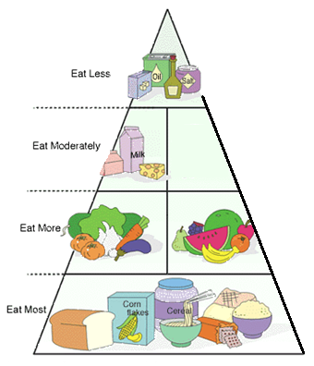

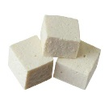


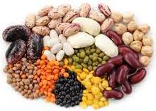
素食者膳食設計
要滿足營養需求和達致健康飲食，精心設計的素食膳食是必要的。
為了達至均衡營養的飲食，素食物應該從每個食物類別中選擇。
脂肪、油、鹽和糖
豆類、豆科植物、堅果、種子、它們的替代品和/或蛋、奶產品（奶-、蛋-和奶蛋素食主義者）
水果和蔬菜
五穀類
改編自香港特別行政區衞生署中央教育組

Slide 57
素食者膳食設計的原則
純素食者往往較容易忽略蛋白質攝取量。良好的植物蛋白質供應是十分重要的。 豆類、豆科植物、大豆製品(如豆腐)、植物紡織蛋白及素肉、堅果、種子、它們的替代品都含有豐富的植物蛋白質。
應用植物脂肪和油於烹調，代替牛油和豬油。
純素食者不吃牛奶類和乳類製品，因此需要良好及定期的植物鈣供應。植物鈣可以在深綠葉蔬菜、硫酸鈣製的豆腐和加鈣豆奶和橙汁中找到。

Slide 58
素食膳食設計的例子
膳食 | 食物
早餐 | 2片麵包/烤多士+果醬/花生醬/牛油果 或1杯高纖麥片配1湯匙的葡萄乾或堅果 或1杯煮熟的燕麥配1湯匙的葡萄乾和堅果 200毫升豆漿
早茶 | 1個新鮮水果或水果沙律 一小把堅果
午餐 | 1碗飯 100克咖哩豌豆椰菜或雜豆、茄子和椰菜花
下午茶 | 1個小麥麵包與60克豆腐漢堡
晚餐 | 1碗飯或煮熟的麵條 100克素肉炒菜（小麥麵筋製成的肉類似食物） 2碗煮熟的蔬菜或1大碗芝麻醬蔬菜沙律 蘋果餡餅/紅蘿蔔蛋糕
宵夜 | 1個新鮮水果/1杯水果冰沙

Slide 59
設計包裝膳食
自製包裝膳食的原因包括省錢和達致健康飲食。
包裝膳食通常是在家裡預備，然後帶回學校，辦公室或戶外進食。
包裝膳食可以用昨天晚餐的剩菜來預備。晚餐的設計包括第二天的外帶午餐在內。

Slide 60
包裝膳食設計的原則
盡量保持包裝膳食和新鮮製成食物的味道和外觀相近。
遵守食物安全規則避免食源性疾病，如適當的包裝和充分加熱。
包裝膳食的特點：
  食物易於包裝和攜帶，不會在運輸過程中損壞或壓碎。
  只需要簡單的餐具方便進食。
  涼菜如沙律和麵包也適合作為包裝膳食。
  應包括飲料如湯、牛奶、果汁、茶或水。

Slide 61
包裝膳食的例子
主菜 | 飲料
火腿、芝士、番茄和生菜三明治 | 豆漿
田園沙律配芝麻醬 | 湯
青椒牛肉咖哩飯 | 茶
紅蘿蔔、粟米、雞肉通心粉 | 低脂牛奶
吞拿魚、煮雞蛋、番茄和橄欖三明治(Pan Bagnat) | 低脂酸奶酪飲料

Slide 62
簡便食品的使用
簡便食品是部分或全部由製造商預備或處理的產品。
大多數人使用簡便食品來節省時間，於旅途中能方便食用，並能儲存較長的時間。
簡便食品對環境的影響也是值得關注的事項，因為它們通常用塑膠、金屬或硬紙板包裝。因此，建議這些材料可進行回收和再用。

Slide 63
簡便食品的種類
簡便食品有很多類，大致上可分為以下種類：
(1) 使用方面 – 簡便食品可以作為一頓飯 / 一款菜式 或一頓飯 / 一款菜式的一部分
(2) 保藏法
    即食 (例如蛋糕、零食、糕餅、沙律、三文治)
    速涼
    冷藏或凍藏
    脫水
    樽藏
    罐藏

Slide 64
使用簡便食品
作為一頓飯 / 一款菜式 (即食、速涼、冷藏或凍藏、即煮)，例如：
  一款菜式，如批、咖喱 (配以澱粉類食物)、燜煮食物 (配以澱粉類食物)、炒飯 / 麵、主菜配米飯 / 麵、意大利麵食、薄餅、漢堡包、三文治、炸魚和炸薯條
  嬰兒食品
作為或一頓飯 / 一款菜式的一部分 (即食、速涼、冷藏或凍藏、脫水、罐藏)，例如：
  湯、甜品、沙律、芡汁、罐裝肉丸、加工切片肉類、罐裝白汁雞肉、可直接油炸及烤焗的已搓捏及蘸上麵包糠雞肉塊、已蘸上麵包糠的魚柳

Slide 65
使用簡便食品
作為零食，例如：
  罐裝粟米、混合飲料、薯片、獨立包裝的麵包卷、杯子蛋糕、餅乾
作為材料，例如：
  芡汁及調味料 (例如：包裝芡料、上湯粒、上湯、罐裝 / 樽裝醬汁、豆醬)
  乾 / 經醃製的材料 (例如：乾粉麵、乾意大利麵食、乾 / 經醃製的蔬菜)

Slide 66
簡便食品的營養議題
如果能在合適的溫度下處理新鮮食物及存儲時間短，新鮮食物一定較加工產品更好。
通常加工過程會改變食物中的營養價值。如水溶性維生素C是最容易受到加工及烹調破壞。
根據不同的採後處理和加工程序，新鮮，冷凍或罐頭水果及蔬菜都可提供相類似的營養素。健康的飲食應包括各種水果和蔬菜，無論是新鮮的，冷凍的或罐裝及乾的。

Slide 67
簡便食品的營養問題
一些簡便食品，如無糖漿罐頭水果可以是很健康的選擇。這些食品可以包含在均衡飲食當中，因為它們含有豐富的營養成分但提供相對較低的熱量。
然而，有一些預先包裝的簡便食品含有添加劑，添加了糖或鹽延長其產品的保質期。所以，一般不建議經常食用簡便食品和用作替代新鮮食品。

Slide 68
剩餘食物
使用剩餘食物有助減低食物的成本，減少食物浪費。
不當處理或不當存放熟食是家庭食物中毒中最常見的原因之一。
應盡快冷卻剩餘食物和用有蓋的容器貯存在冰箱或冰櫃及在兩天之內進食。
在食用剩餘食物前，應把食物重新加熱至超過75℃以殺死細菌。在再加熱過程中的食品必須沸騰並充分攪拌，以便均勻地分佈熱量。
只翻熱一次剩餘食物。翻熱一次以上，會增加細菌生長的機會。

Slide 69
使用剩餘食物的方法
把剩餘食物切成小件，使他們能夠和新鮮材料混合一起再一次烹調。
加入其他食物如新鮮及多色彩蔬菜使剩餘食物變得不同。
加入芡汁來補充剩餘食物中流失的水分。
加入調味料，以改善或改變原有的味道。

Slide 70
使用剩餘食物的例子
白飯可：
  和新食材混合一起製成炒飯
  放入蔬菜湯或雞湯製成湯飯
麵包可：
  做成蒜蓉包配蔬菜沙律
  做成麵包布丁、甜點或開胃小菜
雞骨和其身體可以用來做湯底
熟的肉可以切碎和其他材料如切碎的西蘭花和紅蘿蔔混合來配麵食
可以把蔬菜切粒，加入雞蛋，製成蔬菜煎蛋餅

Slide 71
1)脂肪攝入量的建議活動：
在班上討論 “如何避免攝入過多的脂肪？”
需要考慮的要點：
吃肉前去皮
避免吃油炸食物
控制每頓飯的份量
用最少的油來烹調
選擇食物之前先查看營養資料
用蒸或煮沸的烹調方法
用瘦肉替代肥肉
減少食用高脂肪的食物，如豬肉、油性魚類等
減少食用加工食品，如午餐肉、即食麵和香腸
減少食用油膩和能量密度高的食物，如薯片、汽水和雪糕

Slide 72
2) 豆類的了解：
玩“BeanGo”的遊戲（BINGO的修改）
每個學生都​​會收到一張印有4X4方格的卡，每個方格有不同的豆類的名稱。教師隨機每次叫出豆類的名稱。任何人先得到一行便會贏。獲獎者需要叫出 “BeanGo”，以通知其他學生他可能勝出。
BEANGO

Slide 73
2豆類的了解：
玩“BeanGo”的遊戲 （BINGO的修改）
例如：
豆列表：
紅豆
眉豆
斑豆
蠶豆
鷹嘴豆
枝豆（毛豆）
青豌豆
黑豆
紅腰豆
棉豆
扁豆
長豇豆
四季豆
荷蘭豆
綠豆
大豆
BEANGO
紅豆 | 眉豆 | 蠶豆 | 鷹嘴豆
枝豆 (毛豆) | 青豌豆 | 黑豆 | 紅腰豆
棉豆 | 扁豆 | 斑豆 | 長豇豆
四季豆 | 荷蘭豆 | 綠豆 | 大豆

Slide 74
3)食物種類
彩虹食物追踪器
食物的天然顏色是保護健康的抗氧化劑。追踪你的食物的顏色和訂立每一天吃至少5種顏色的食物的目標。
食物中不同顏色的示例：
番茄 | 橙 | 芒果 | 西蘭花 | 椰菜 | 茄子 | 核桃 | 白豆
草莓 | 紅蘿蔔 | 檸檬 | 芥蘭 | 牛油果 | 紫番薯 | 全麥麵包 | 大蒜
紅豆 | 番薯 | 粟米 | 菜心 | 奇異果 | 李子 | 蘑菇 | 洋蔥
西瓜 | 南瓜 | 胡椒 | 豌豆 | 蔥 | 藍莓 | 花生醬 | 椰菜花

Slide 75
3)食物種類
彩虹食物追踪器
追踪你的食物的顏色和訂立每一天吃至少5種顏色的食物的目標色彩搭配的，把圓圈用每一天所吃食物的顏色填上。
星期一 | 星期二 | 星期三 | 星期四 | 星期五 | 星期六 | 星期日

Slide 76
4)了解食物標籤
雜貨店比較
尋找最適合你的零食。從雜貨店找出自己喜歡的零食，比較它們的脂肪含量後填寫下面的表格。
零食 | 每100克含總脂肪 | 每100克含糖

Slide 77
4)了解食物標籤
雜貨店比較
尋找最適合你的零食。從雜貨店找出自己喜歡的零食，比較它們的脂肪含量後填寫下面的表格。
示例：
零食 | 每100克含總脂肪 | 每100克含糖
奶油夾心餅乾 | 29克 | 9.5克
五香豬肉片 | 8.2克 | 20.6克

Slide 78
建議評估1：
通過使用飲食金字塔，根據你的營養需求
設計一天的膳食
膳食 | 食物分類 | 食物
早餐
早茶
午餐
下午茶
晚餐
宵夜

Slide 79
建議評估1：
答案樣本
膳食 | 食物分類 | 食物
早餐 | 穀物和奶製品 水果 肉類 | 1杯燕麥片配200毫升脫脂奶 1隻香蕉 ¼杯杏仁
早茶 | 穀物 乳製品 | 4塊普通蘇打餅乾 1片低脂芝士
午餐 | 穀物 肉類 蔬菜 | 1碗飯 2塊中等大小的豬排 1碗混合的綠色捲心菜
下午茶 | 乳製品 穀物和脂肪 | 1杯低脂酸奶酪 1個花生醬小麵包
晚餐 | 穀物 肉類 蔬菜 | 1小碟麵條 80克碎牛肉 2個番茄 ½碗紅蘿蔔和洋蔥
宵夜 | 水果 | 1個橙

Slide 80
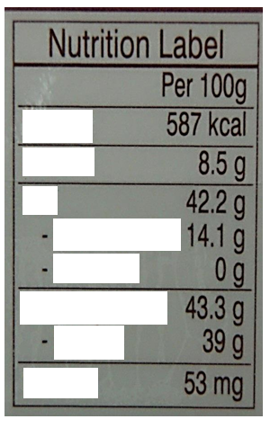
建議評估2：
認識營養標籤
填上下列營養標籤上的空格
字：
鈉
飽和脂肪
蛋白質
總脂肪
碳水化合物
能源
反式脂肪
糖

Slide 81
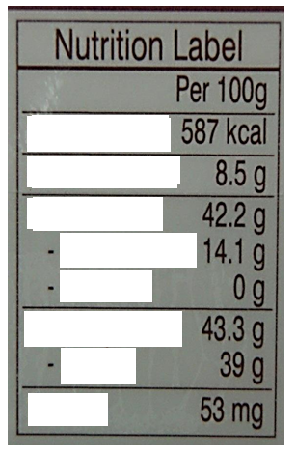
建議評估2：
認識營養標籤
填上下列營養標籤上的空格
答案：
能源
蛋白質
總脂肪
飽和脂肪
反式脂肪
碳水化合物
糖
鈉

Slide 82
建議評估3：
選擇較健康的食物
為下列食品建議替代品
 | 用來取代
含糖飲料
餅乾
薯片
雪糕
甜包/蛋撻

Slide 83
建議評估3：
選擇較健康的食物
為下列食品建議替代品
參考答案：
Instead of | 用來取代
含糖飲料 | 茶、稀釋100％純果汁、低脂酸奶酪飲料
餅乾 | 蘇打餅乾或米餅
薯片 | 烤蔬菜片、蘋果片
雪糕 | 低脂酸奶酪、低脂冷凍酸奶酪
甜包/蛋撻 | 全麥麵包

